Slide 1
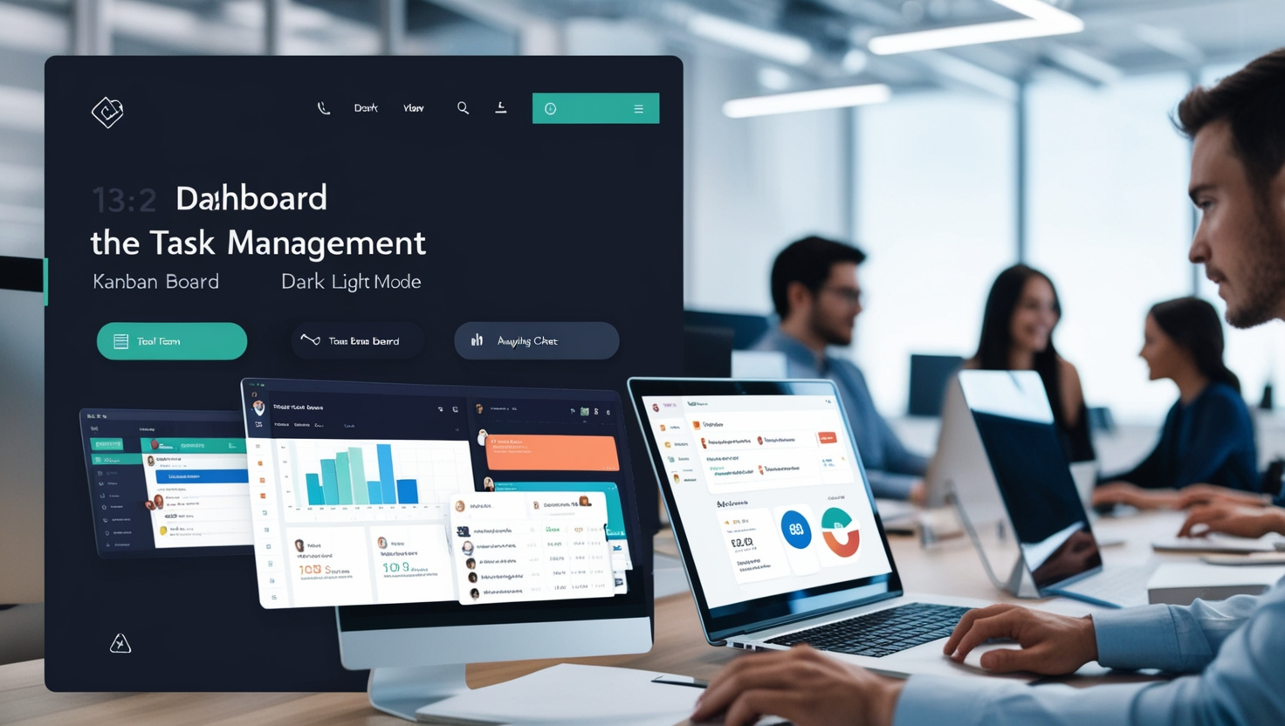

PROYECTO FIN DE GRADO 2º DAW
Diego Arroyo González
Javier Rubio Gigante

Slide 2
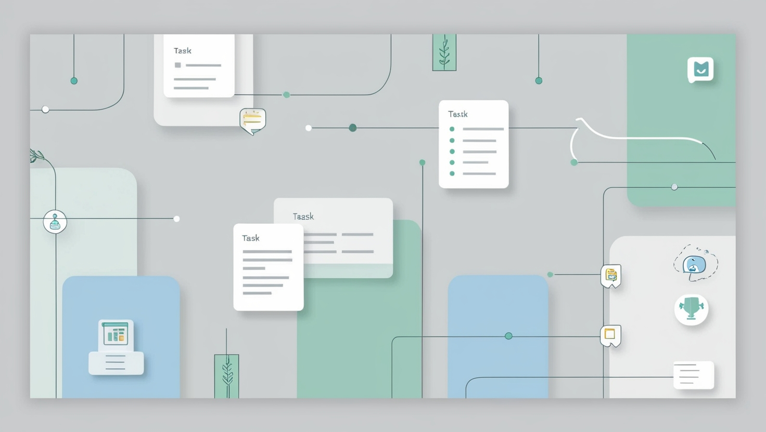
Diapositiva de análisis de proyecto 2
2º CFGS DAW
Proyecto Fin de Grado
1. Introducción
2. Herramientas Utilizadas
3. Demostración Proyecto
Índice
4. Conclusiones y posibles mejoras
5. Preguntas y respuestas
Notes:
3. Configuración → Se refiere a la configuración del SSOO en VirtualBox.
7 puntos.

Slide 3
Diapositiva de análisis de proyecto 2
2º CFGS DAW
Proyecto Fin de Grado
Introducción

Slide 4

Diapositiva de análisis de proyecto 2
Introducción
Este Trabajo de Fin de Grado consiste en el desarrollo de una aplicación web para la gestión de tareas y proyectos, con funcionalidades como autenticación, organización mediante tableros Kanban, integración con Google Calendar y comunicación en tiempo real. El objetivo es aplicar de forma práctica los conocimientos adquiridos durante el grado, abarcando desde el diseño de interfaces hasta la programación del backend. Asimismo, se ha puesto en práctica el uso de metodologías ágiles y herramientas colaborativas para una gestión eficiente del desarrollo.
2º CFGS DAW
Proyecto Fin de Grado

Slide 5
Diapositiva de análisis de proyecto 2
2º CFGS DAW
Proyecto Fin de Grado
Herramientas Utilizadas

Slide 6

Diapositiva de análisis de proyecto 2
Herramientas Utilizadas
Taiga y Totaltasks para planificación de tareas.
Github para control de errores y trabajo en equipo .
Visual Studio Code Entorno de desarrollo utilizado.
Railway para el despliegue web y la base de datos en la nube.
2º CFGS DAW
Proyecto Fin de Grado

Slide 7
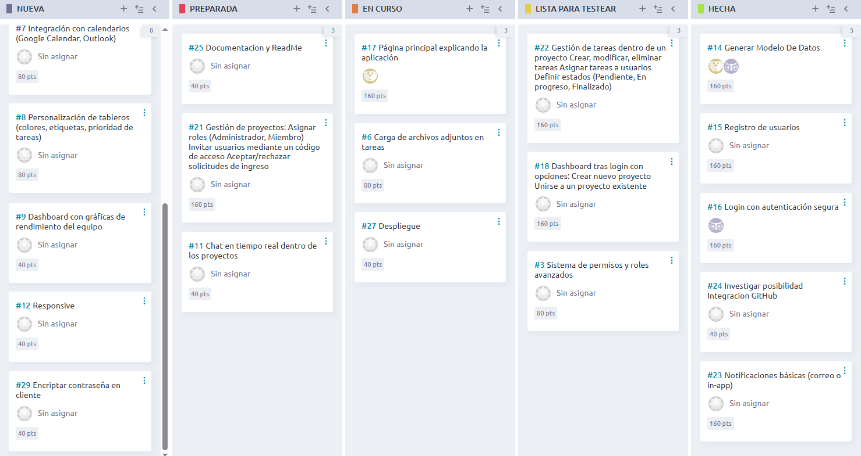
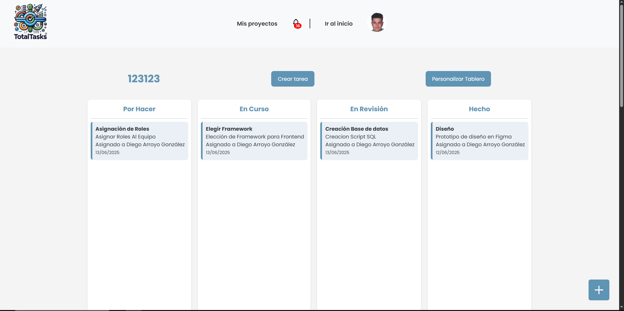
Diapositiva de análisis de proyecto 2
Monday
2º CFGS DAW
Proyecto Fin de Grado

Slide 8
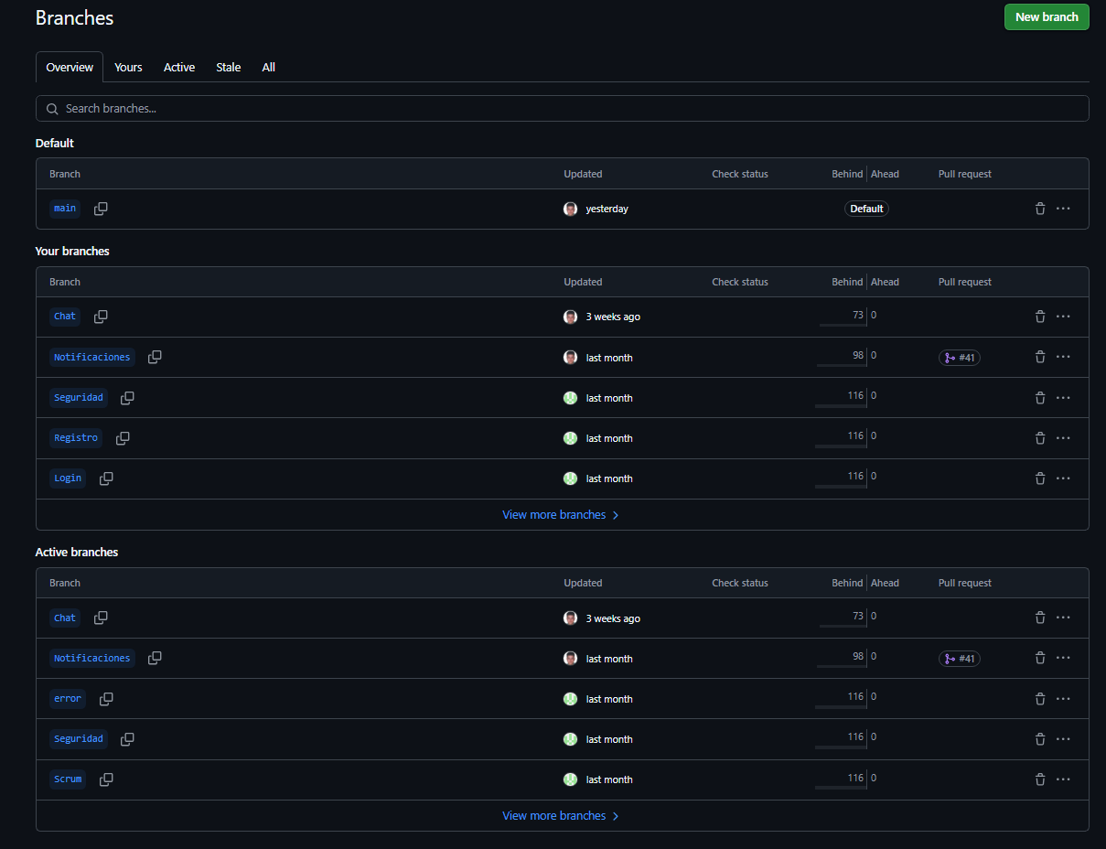
Diapositiva de análisis de proyecto 2
Github
2º CFGS DAW
Proyecto Fin de Grado

Slide 9
Diapositiva de análisis de proyecto 2
2º CFGS DAW
Proyecto Fin de Grado
Prototipos y Bocetos

Slide 10
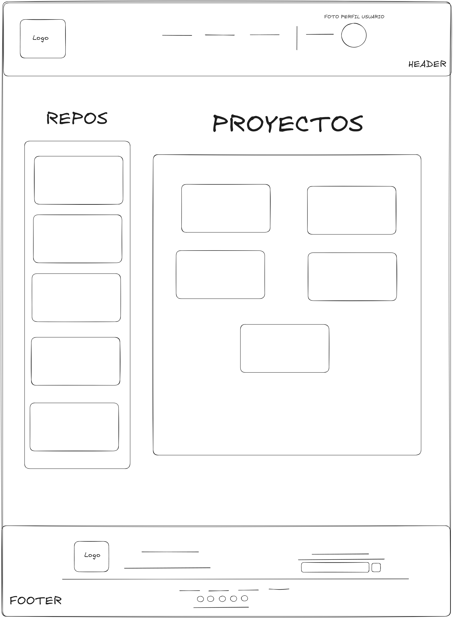

Diapositiva de análisis de proyecto 2
Prototipos y Bocetos
FIGMA
2º CFGS DAW
Proyecto Fin de Grado

Slide 11
Diapositiva de análisis de proyecto 2
2º CFGS DAW
Proyecto Fin de Grado
Demostración

Slide 12
Diapositiva de análisis de proyecto 2
2º CFGS DAW
Proyecto Fin de Grado
Conclusiones y posibles mejoras

Slide 13

Diapositiva de análisis de proyecto 2
Objetivos Cumplidos
Integración de tecnologías como Spring Boot, Thymeleaf, WebSockets, JavaScript y bases de datos relacionales.
Aplicación de metodologías ágiles (Scrum/Kanban) tanto en la gestión del desarrollo como en la funcionalidad del sistema.
Fomento de la autonomía, resolución de problemas reales y capacidad de adaptación a requerimientos cambiantes.
2º CFGS DAW
Proyecto Fin de Grado

Slide 14
Diapositiva de análisis de proyecto 2
Posibles Mejoras
Versión premium.
Mas metodologías de desarrollo.
Mas funcionalidad en scrum como integración de planning poker.
Adaptable a mas dispositivos.
Mejor modularización y optimización
2º CFGS DAW
Proyecto Fin de Grado

Slide 15
Diapositiva de análisis de proyecto 2
2º CFGS DAW
Proyecto Fin de Grado
Preguntas y respuestas

Slide 16
Gracias
Diego Arroyo González
Javier Rubio Gigante

